Slide 1








Aula: 16
Bem-vindo(a) ao nosso Programa Qualifica - TI
Curso: Arquitetura de Sistemas

Slide 2

Validações de Entrada e Tratamento Uniforme de Erros

Slide 3

Princípios de Validação de Dados em Back-end
A camada de API (back-end) é a autoridade final sobre a integridade e a validade dos dados que persistem no sistema. A validação no servidor é um requisito fundamental de segurança e consistência, independentemente de quaisquer validações existentes no cliente (front-end).
Implicações da ausência de validação no back-end:
Corrupção e inconsistência da base de dados.
Lançamento de exceções não tratadas em tempo de execução (ex: NullPointerException).
Potenciais vetores de vulnerabilidade.
Quebra de contrato da API com seus consumidores.

Slide 4

Jakarta Bean Validation: Uma Abordagem Declarativa
Jakarta Bean Validation: É Uma especificação padrão do Java que provê um modelo baseado em anotações para a validação de objetos.
Benefícios da abordagem:
Declarativa: As regras de validação são co-localizadas com os campos do modelo (DTOs), aumentando a clareza e a manutenibilidade.
Reutilização de Lógica: As mesmas regras de validação em um DTO podem ser aplicadas em múltiplos endpoints.
Integração com o Framework: O Spring Boot integra-se nativamente com o provedor de implementação (Hibernate Validator), automatizando o processo.

Slide 5

Anotações de Validação Comuns
Principais Anotações da Especificação
@NotBlank: Valida que um campo do tipo String não é nulo e contém ao menos um caractere não branco.
@NotNull: Valida que um campo de qualquer tipo de objeto não é nulo.
@NotEmpty: Valida que uma coleção (List, Map, Set) ou String não é nula e não está vazia.
@Email: Valida se uma String segue o formato padrão de um endereço de e-mail.
@Size(min, max): Valida o tamanho de uma String ou de uma coleção.

Slide 6
Anotações para Validação Numérica
Restrições para Tipos Numéricos
@Min(value) / @Max(value): Restringe o valor mínimo/máximo
para tipos numéricos integrais (Integer, Long, etc).
@DecimalMin(value) / @DecimalMax(value): Restringe o valor mínimo/máximo para tipos de ponto flutuante (BigDecimal, Double), utilizando uma String para garantir a precisão.
@Positive / @PositiveOrZero: Valida se um número é estritamente positivo ou positivo/zero.
@Negative / @NegativeOrZero: Valida se um número é estritamente negativo ou negativo/zero.

Slide 7
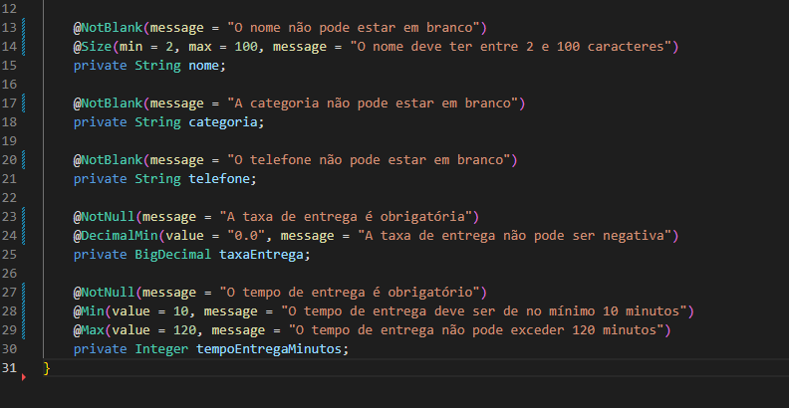
Estudo de Caso 1: Validação no RestauranteRequest
@NotBlank: Esta anotação garante duas coisas para o campo nome: que ele não seja null e que, se for uma string, não contenha apenas caracteres de espaço em branco (como " "). A message customizada será usada na resposta de erro se esta regra falhar.
@Size: Esta anotação define uma restrição de tamanho para o campo nome. min = 2 exige que o nome tenha no mínimo 2 caracteres, e max = 100 limita a 100 caracteres.
@NotNull: Para o campo taxaEntrega, que é um objeto (BigDecimal), usamos @NotNull. Isso significa que o campo deve estar presente no JSON da requisição e não pode ter o valor null. A validação @NotBlank não se aplica aqui, pois é específica para Strings.
@DecimalMin: Define um valor numérico mínimo. Usamos value = "0.0" para garantir que a taxa de entrega não pode ser negativa. O valor é uma String para manter a precisão de BigDecimal.
@NotNull: Similar à taxa de entrega, o campo tempoEntregaMinutos é obrigatório.
@Min: Define o valor inteiro mínimo para o tempo de entrega, que neste caso é 10 minutos.
@Max: Define o valor inteiro máximo, limitando o tempo de entrega a 120 minutos (2 horas).

Slide 8
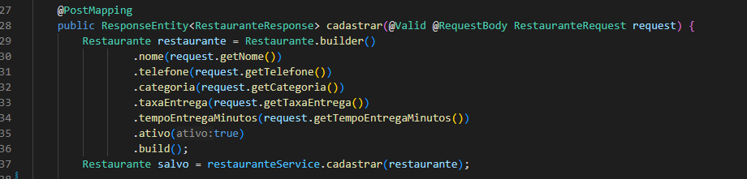
A Anotação @Valid
Disparando o Processo de Validação
@PostMapping: Mapeia este método para requisições HTTP do tipo POST no endpoint base do controller (/api/restaurantes).
public ResponseEntity<RestauranteResponse> cadastrar(...): Assinatura do método. Ele espera retornar um objeto ResponseEntity que encapsula a resposta HTTP, contendo um RestauranteResponse no corpo.
@RequestBody RestauranteRequest request: Esta anotação instrui o Spring a deserializar o corpo (body) da requisição JSON em um objeto da classe RestauranteRequest.
@Valid: Este é o gatilho principal. Antes que qualquer linha de código dentro do método cadastrar seja executada, o @Valid instrui o Spring a aplicar o processo de validação definido pelas anotações dentro da classe RestauranteRequest. Se qualquer regra falhar, o Spring lança uma exceção MethodArgumentNotValidException e a execução do método é interrompida.
A anotação @Valid é utilizada em parâmetros de métodos de controllers. Ela sinaliza ao Spring Framework que o objeto anotado deve ser submetido ao processo de validação antes da execução do corpo do método.

Slide 9
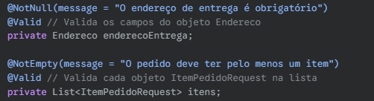
Validação de Objetos Aninhados e Coleções
Validação de Estruturas de Dados Complexas
A anotação @Valid pode ser aplicada de forma recursiva em campos que são objetos ou coleções de objetos, propagando o processo de validação para a estrutura aninhada.
Analisando o PedidoRequest.java

Slide 10
Análise da Resposta de Erro Padrão do Spring Boot
Cenário: Análise da resposta HTTP padrão fornecida pelo framework quando uma exceção como MethodArgumentNotValidException não é tratada.
Características da resposta padrão:
Estrutura de JSON detalhada, porém não otimizada para consumo programático por clientes de API.
Potencial exposição de informações internas do sistema (ex: stack traces), representando um risco de segurança.
Falta de um formato consistente entre diferentes tipos de erro.

Slide 11
Centralização da Lógica de Tratamento de Exceções
A anotação @ControllerAdvice permite definir uma classe que atua como um componente transversal para interceptar e modificar o comportamento de controllers em toda a aplicação. É o pilar para a centralização do tratamento de exceções.
Benefícios:
Princípio DRY (Don't Repeat Yourself): Elimina a necessidade de blocos try-catch repetitivos nos controllers.
Consistência: Assegura um tratamento uniforme para erros, independentemente de onde eles ocorram.
Separação de Responsabilidades (SoC): Isola a lógica de tratamento de erros da lógica de negócio dos controllers.

Slide 12
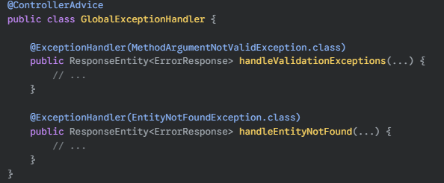
Captura de Exceções com @ExceptionHandler
Mapeando Exceções para Métodos de Tratamento: A anotação @ExceptionHandler é usada em métodos dentro de uma classe @ControllerAdvice. Ela designa o método como o handler responsável por processar uma ou mais classes de exceção específicas.

Slide 13
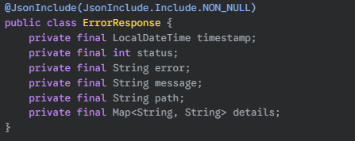
Padronização da Resposta de Erro: O DTO ErrorResponse
Definindo o Contrato de Resposta para Erros
A criação de um DTO específico para respostas de erro (ErrorResponse.java) estabelece um formato consistente e previsível, facilitando o desenvolvimento e a integração por parte dos clientes da API.
@JsonInclude(JsonInclude.Include.NON_NULL): Esta é uma anotação da biblioteca Jackson, responsável por converter objetos Java para JSON. Ela instrui o Jackson a não incluir no JSON final quaisquer campos desta classe que tenham valor null. Isso é especialmente útil para o campo details, que só terá valor em erros de validação. Para outros erros (como 404), ele será nulo e, portanto, omitido da resposta, tornando-a mais limpa.
private final LocalDateTime timestamp;: Armazena o momento exato em que o erro foi tratado pelo servidor. O uso de final indica que, uma vez que o objeto ErrorResponse é criado, seu valor não pode ser alterado (imutabilidade).
private final int status;: Armazena o código de status HTTP (ex: 400, 404, 500) como um inteiro.
private final String error;: Um título curto e genérico para o tipo de erro, como "Recurso não encontrado" ou "Erro de validação".
private final String message;: Uma mensagem mais descritiva e específica sobre o erro que ocorreu. Ex: "Cliente com ID 999 não encontrado".
private final String path;: A URI do endpoint que foi invocado quando o erro ocorreu, por exemplo, "/api/clientes". Isso dá contexto ao cliente sobre qual requisição falhou.
private final Map<String, String> details;: Um mapa para conter erros específicos de campos, usado principalmente para falhas de validação. A chave é o nome do campo (ex: "email") e o valor é a mensagem de erro associada (ex: "O formato do email é inválido").

Slide 14

Exceções de Regra
Análise do BusinessException.java
public class BusinessException extends RuntimeException:
public class BusinessException: Define uma nova classe pública chamada BusinessException.
extends RuntimeException: Este é o ponto mais importante. Ao herdar de RuntimeException, nossa BusinessException se torna uma unchecked exception (exceção não checada). Isso significa que os métodos que a lançam não são obrigados a declará-la com a cláusula throws. Esta é a prática padrão em aplicações Spring, pois simplifica o código e evita poluir as assinaturas dos métodos em toda a aplicação. A responsabilidade de capturar a exceção é delegada a um handler de alto nível, como o nosso GlobalExceptionHandler.
public BusinessException(String message):
Este é o construtor da nossa classe. Ele exige que, ao criar uma BusinessException, uma String contendo a mensagem de erro seja fornecida.
super(message);:
Esta linha invoca o construtor da classe pai (RuntimeException) e passa a message para ele. A classe RuntimeException (e sua hierarquia) é responsável por armazenar essa mensagem de erro. Mais tarde, podemos recuperá-la em nosso handler de exceções usando o método ex.getMessage().

Slide 15
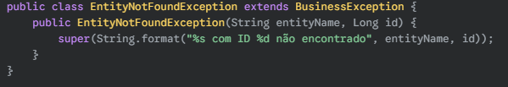
Analise do EntityNotFoundException
A classe estende nossa exceção base BusinessException.
O construtor recebe o nome da entidade (ex: "Cliente") e o ID que foi procurado.
A chamada super(...) passa uma mensagem formatada e amigável para o construtor da classe pai (RuntimeException), que irá armazená-la. Ex: "Cliente com ID 999 não encontrado".

Slide 16
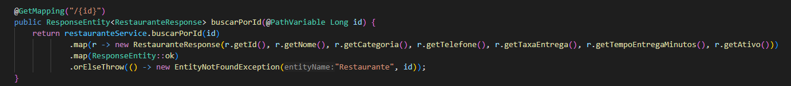
Aplicação no Controller:
restauranteService.buscarPorId(id) retorna um Optional<Restaurante>.
.map(...) é executado apenas se o Optional contiver um restaurante. Ele transforma a entidade Restaurante no DTO RestauranteResponse.
.map(ResponseEntity::ok) é um encadeamento. Se a transformação para DTO ocorreu, este map pega o DTO e o envolve em um ResponseEntity com status 200 OK.
: .orElseThrow(...) é o ponto crucial. Ele é executado apenas se o Optional retornado pelo serviço estiver vazio. Ele então instancia e lança nossa exceção customizada, fornecendo o contexto ("Restaurante", id).

Slide 17
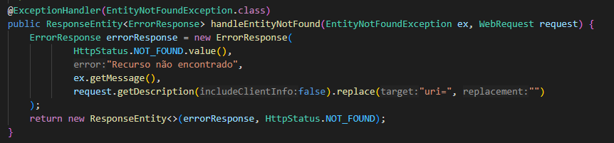
HandleEntityNotFound Análise do Código:
@ExceptionHandler(EntityNotFoundException.class): Esta anotação registra o método como o handler exclusivo para exceções do tipo EntityNotFoundException. Sempre que esta exceção específica for lançada por um controller, a execução será direcionada para este método.
public ResponseEntity<ErrorResponse> handleEntityNotFound(...): A assinatura do método. Ele retorna um ResponseEntity<ErrorResponse>, o que nos dá controle total sobre o corpo e o status da resposta HTTP. Os parâmetros EntityNotFoundException ex e WebRequest request são injetados pelo Spring, fornecendo o objeto da exceção capturada e os detalhes da requisição, respectivamente.
ErrorResponse errorResponse = new ErrorResponse(...): Inicia a construção do nosso objeto de resposta de erro padronizado, que será convertido para JSON.
HttpStatus.NOT_FOUND.value(): O primeiro argumento para o construtor é o status HTTP. Aqui, usamos o enum HttpStatus do Spring para obter o valor inteiro 404, garantindo que estamos usando um código padrão e evitando "números mágicos" no código.
"Recurso não encontrado": O segundo argumento é o error, um título curto e fixo para este tipo de erro.
ex.getMessage(): O terceiro argumento é a message. Aqui, obtemos a mensagem dinâmica que foi definida quando a exceção foi criada (ex: "Restaurante com ID 999 não encontrado"). Isso torna a resposta de erro informativa e específica ao contexto da falha.
request.getDescription(false).replace("uri=", ""): O quarto argumento é o path. O método request.getDescription(false) retorna a URI da requisição (ex: "uri=/api/restaurantes/999"). Usamos .replace("uri=", "") para limpar a string e enviar apenas o caminho para o cliente.
return new ResponseEntity<>(errorResponse, HttpStatus.NOT_FOUND);: Finalmente, o método retorna um novo ResponseEntity. O primeiro parâmetro, errorResponse, será o corpo (body) da resposta. O segundo parâmetro, HttpStatus.NOT_FOUND, define o código de status da resposta HTTP para 404.

Slide 18
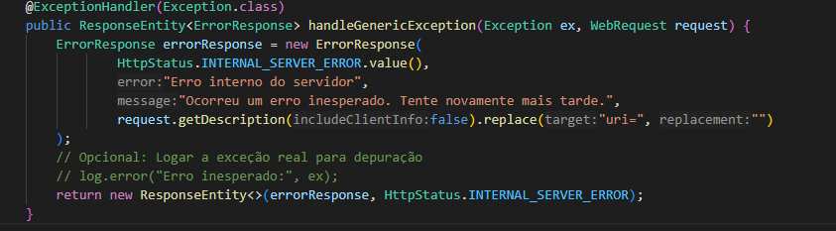
Tratamento de Exceções Genéricas (Fallback)
Handler para Erros Inesperados (HTTP 500)
É fundamental ter um handler de fallback para Exception.class. Ele será acionado para qualquer exceção que não possua um handler mais específico, prevenindo o vazamento de stack traces e garantindo uma resposta controlada.
@ExceptionHandler(Exception.class): Esta anotação configura o método para ser o handler de último recurso. Devido à herança do Java, ele capturará qualquer exceção que seja filha de Exception e que não tenha sido capturada por um handler mais específico (como EntityNotFoundException.class ou MethodArgumentNotValidException.class).
public ResponseEntity<ErrorResponse> handleGenericException(...): A assinatura do método, que recebe a exceção genérica ex que foi capturada.
ErrorResponse errorResponse = new ErrorResponse(...): Inicia a construção da resposta de erro padronizada.
HttpStatus.INTERNAL_SERVER_ERROR.value(): Define o status da resposta como 500, o código padrão para erros inesperados no servidor.
"Erro interno do servidor": Define um título genérico para o erro.
"Ocorreu um erro inesperado...": Ponto de segurança crucial. A mensagem enviada ao cliente é genérica e amigável. Nunca utilize ex.getMessage() aqui, pois a mensagem de uma exceção interna (NullPointerException, erro de SQL, etc.) pode expor detalhes sensíveis sobre a estrutura do seu código ou do seu banco de dados.
Retorna a ResponseEntity com o corpo errorResponse e o status HTTP 500.

Slide 19

Boas Práticas
Validação:
Utilizar a especificação Jakarta Bean Validation nos DTOs.
Ativar a validação nos controllers com @Valid.
Utilizar mensagens de erro explícitas.
Tratamento de Exceções:
Centralizar a lógica em uma classe anotada com @ControllerAdvice.
Mapear exceções a handlers com @ExceptionHandler.
Definir uma hierarquia de exceções de negócio herdando de RuntimeException ou de uma classe base customizada.
Padronizar o DTO de resposta de erro.
Implementar um handler de fallback para Exception.class como medida de segurança.

Slide 20

30 minutos

Slide 21
LINK PARA AS QUESTÕES
https://gemini.google.com/share/6f041a9e34d1

Slide 22

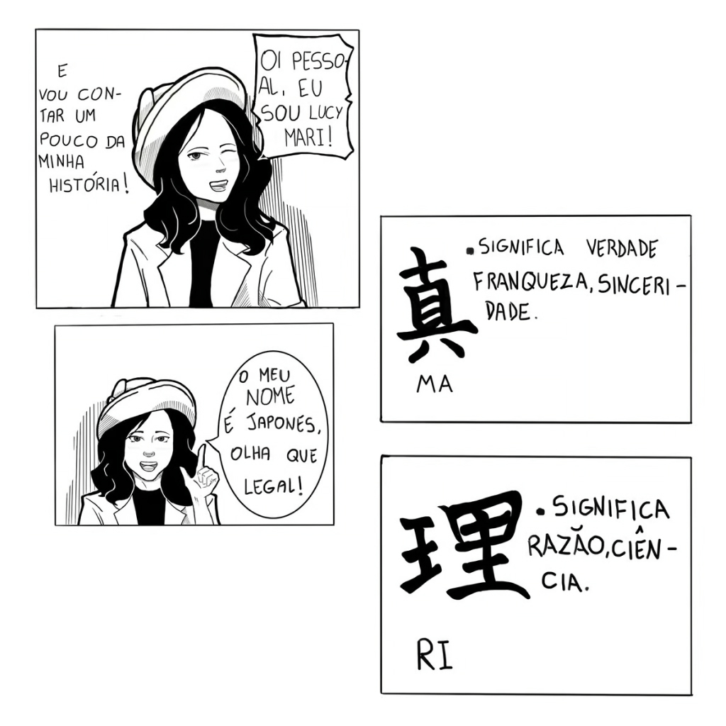

Tema Transversal
Aula Prática 6
Lucy Mari é pesquisadora e docente na Fecap e PUC-SP, mentora e consultora de negócios criativos e inovadores pela memind consultoria e tecnologia com projetos de tecnologias de automação, Internet das Coisas para a Indústria (IIoT), Inteligência Artificial (IA), reeducação da mente e inteligência social. É dirigente do instituto criativo, a ONG que atua com projetos de educação disruptiva, maker, imersiva, experiencial com inteligência emocional. Palestrante de assuntos de Liderança Disruptiva e consultora de projetos de Liderança Disruptiva para empresas. Possui formação acadêmica de doutorado na Engenharia Elétrica da POLI-USP, com uma tese que abordou o desenvolvimento de soft skills em estudantes de tecnologia, mestrado em Ciência da Computação no IME-USP, MBA em Educação, Hipnoterapia e Neurociência para a Educação, graduação em Matemática no IME-USP e técnico em Administração de Empresas.

Slide 23
Tema Transversal
Aula Prática 6
A Arte de Somar um Inventário de Habilidades
A discussão do tema deve incentivar o reconhecimento das vivências como fontes legítimas de conhecimento e habilidade, promovendo um exercício de integração entre competências técnicas e experiências pessoais para fortalecer a liderança. Trabalhar a ideia de repertório pessoal como diferencial competitivo, convidando os participantes a criarem um Inventário de Competências Pessoais. Discutir como diferentes aprendizados se complementam e geram soluções únicas. Estimular escuta ativa e valorização da diversidade de trajetórias.

Slide 24
Tema Transversal
Aula Prática 6
Questão Geradora: Como mapear seus talentos para resolver desafios?

Slide 25

Fechamento

